Slide 1
云原生技术架构
-The Cloud-native Architecture

Slide 2
1. 为什么需要云原生架构
2. 云原生架构定义
3. 主要云原生技术
4. 云原生架构案例

Slide 3
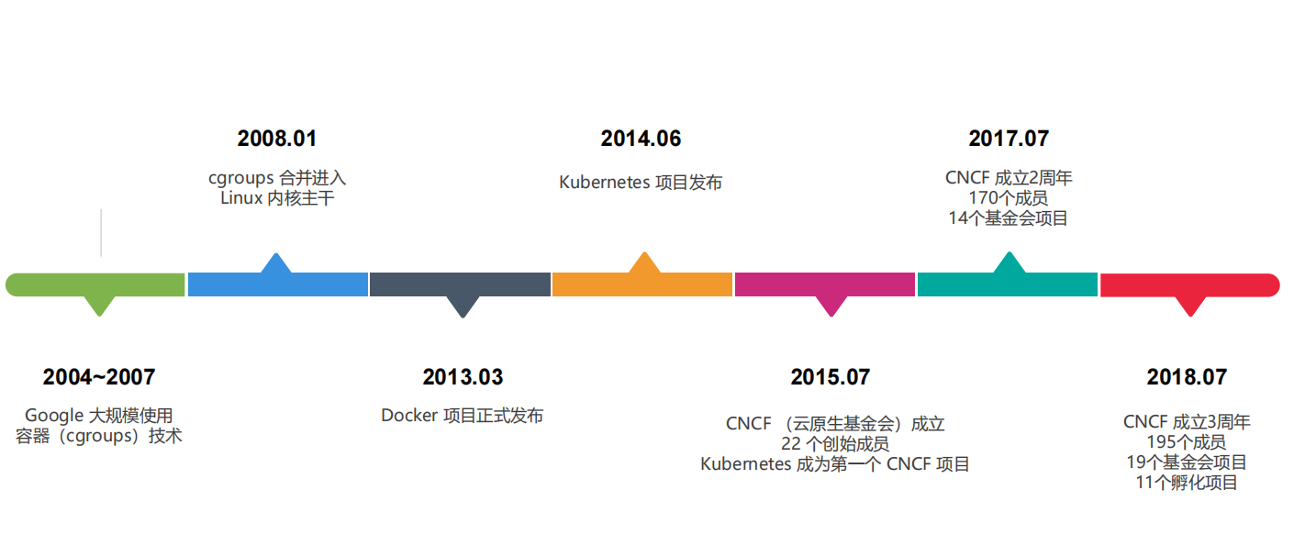
1.1 云原生发展简史

Slide 4
1.2 云原生技术现状
云原生基金会
CNCF （云原生基金会）是目前云计算领域最成功的开源基金会之一，是 Kubernetes，containerd，etcd，Envoy 等知名开源项目的托管基金会
云原生技术社区
CNCF 目前托管的 20 + 正式项目共同构成了现代云计算生态的基石。其中 Kubernetes 项目是全世界第四活跃的开源项目
云原生技术产业
全球各大公有云厂商 + 100+ 技术创业公司持续投入，总体市场于2021年逼近 1000 亿美元

Slide 5
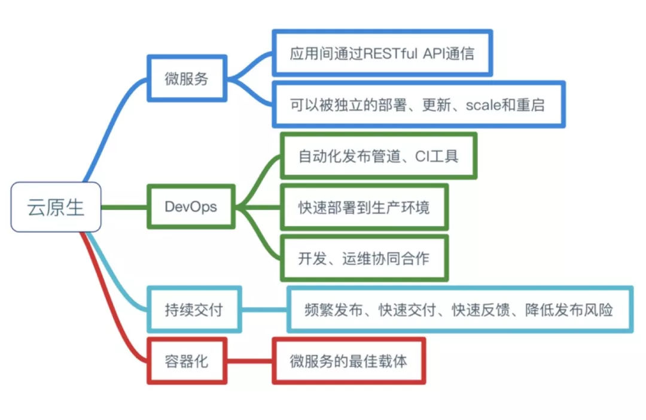
2.1 云原生架构定义
云原生，是一条最佳路径
云原生是一条使用户能：
低心智负担的
敏捷的
以可扩展、可复制的方式，
最大化利用云的能力、发挥云的价值的最佳路径
云原生的愿景
软件从诞生起就生在云上、长在云上的、全新的软件开发、发布和运维模式。

Slide 6
2.2 云原生技术范畴
云应用定义与开发流程
应用定义与镜像制作
CI/CD
消息和Streaming
数据库
云应用编排与管理
应用编排与调度
服务发现与治理
远程调用
API网关
Service Mesh
监控与可观测性
监控
日志
Tracing
混沌工程
云原生底层技术
容器运行时
云原生存储技术
云原生网络技术
云原生工具集
流程自动化与配置管理
容器镜像仓库
云原生安全技术
云端密码管理
Serverless
Faas
Baas
Serverless计费

Slide 7
2.3 云原生架构原则
服务化
弹性
可观测
韧性
自动化
零信任
架构持续演进

Slide 8





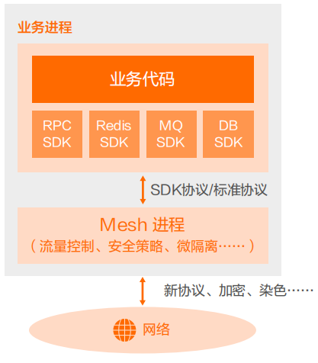
2.4 云原生架构模式
服务化
Mesh化
Serverless
存储计算分离
事件驱动
以应用模块为颗粒度划分一个软件，以接口契约（例如 IDL）定义彼此业务关系，以标准协议（HTTP、gRPC 等）确保彼此的互联互通，结合
DDD（领域模型驱动）、TDD（测试驱动开发）、容器化部署提升每个接口的代码质量和迭代速度。
当业务流量到来 / 业务事件发生时，云会启动或调度一个已启动的业务进程进行处理，处理完成后云自动会关闭/ 调度业务进程，等待下一次触发，也就是把应用的整个运行时都委托给云
类暂态数据（如 session）、结构化和非结构化持久数据都采用云服务来保存，从而实现存储计算分离。
一种应用 / 组件间的集成架构模式

Slide 9
3. 云原生技术
容器技术
01
04
Service Mesh
Cloud
Native
Tech
微服务
02
05
中间件
Serverless
03
06
DevOps

Slide 10
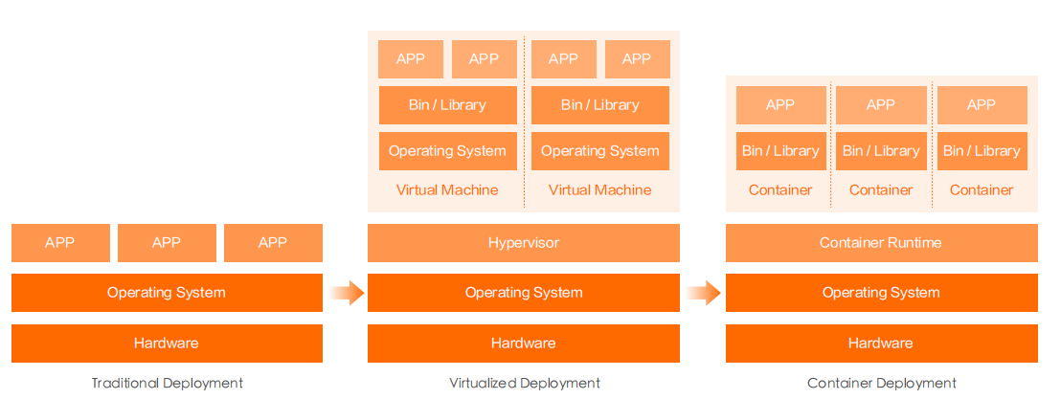
3.1 容器技术
容器作为标准化软件单元，它将应用及其所有依赖项打包，使应用不再受环境限制，在不同计算环境间快速、可靠地运行。

Slide 11
3.1.1 容器技术价值
敏捷
弹性
可移植性
提升企业 IT 架构敏捷性
部署密度提升和弹性降低 50% 的计算成本。
屏蔽了底层架构差异性，应用可以平滑运行在不同基础设施上。
1
2
3

Slide 12
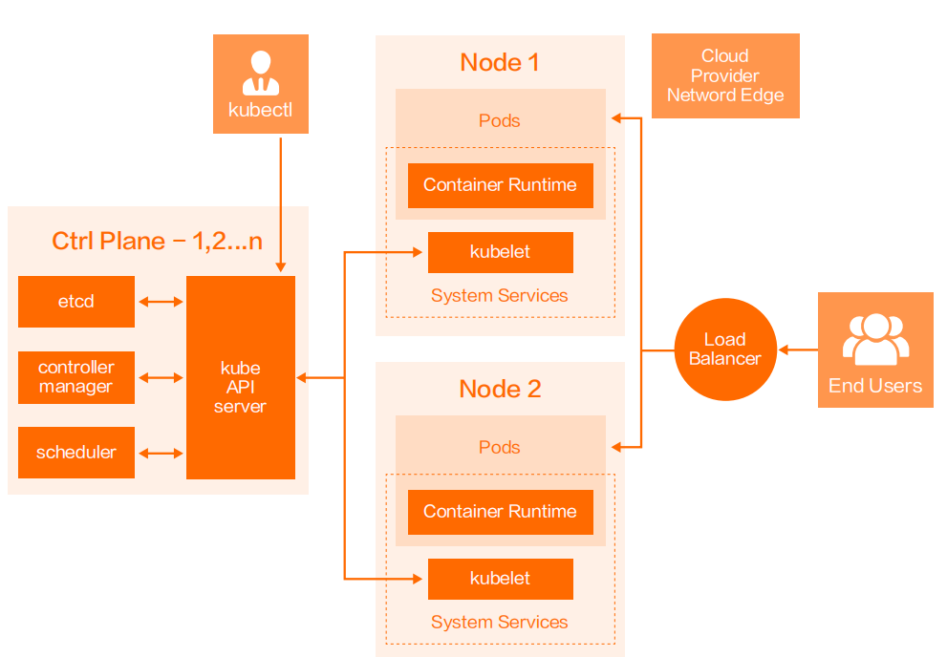
3.1.2 容器编排
容器编排是指自动化容器的部署、管理、扩展和联网。容器编排可以为需要部署和管理成百上千个 Linux® 容器和主机的企业提供便利。
置备和部署
配置和调度
资源分配
容器可用性
根据平衡基础架构中的工作负载而扩展或删除容器
负载平衡和流量路由
监控容器的健康状况
根据运行应用的容器来配置应用
保持容器间交互的安全

Slide 13
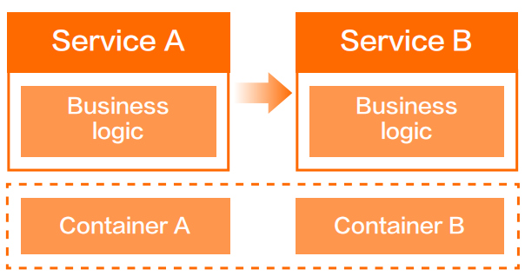
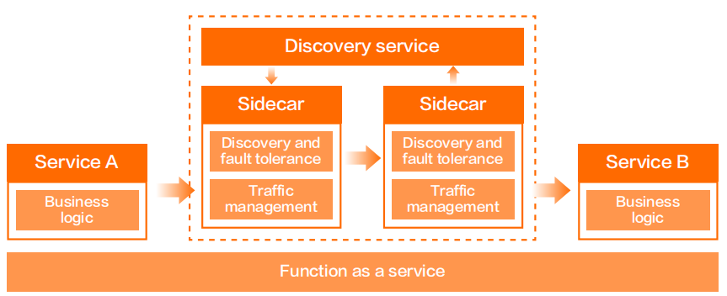
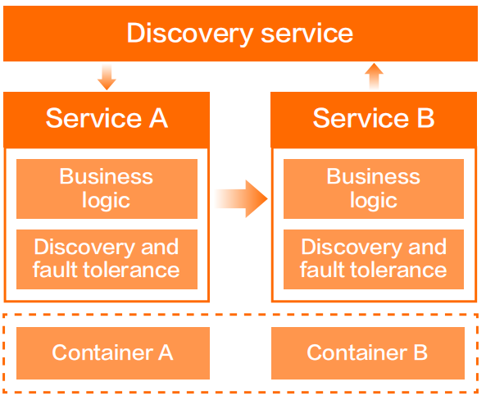
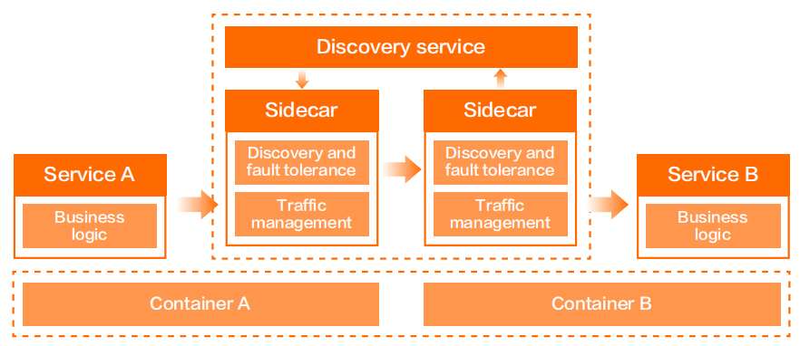
3.2 微服务技术

Slide 14
3.2.1 主要微服务技术
Apache Dubbo
Spring Cloud
Dapr
微服务框架
Tars
SOFAStack

Slide 15
3.3 Serverless
全托管的计算服务，客户只需要编写代码构建应用，无需关注同质化的、负担繁重的基于服务器等基础设施的开发、运维、安全、高可用等工作；
通用性，结合云 BaaS API 的能力，能够支撑云上所有重要类型的应用；
自动的弹性伸缩，让用户无需为资源使用提前进行容量规划；
按量计费，让企业使用成本得有效降低，无需为闲置资源付费。

Slide 16
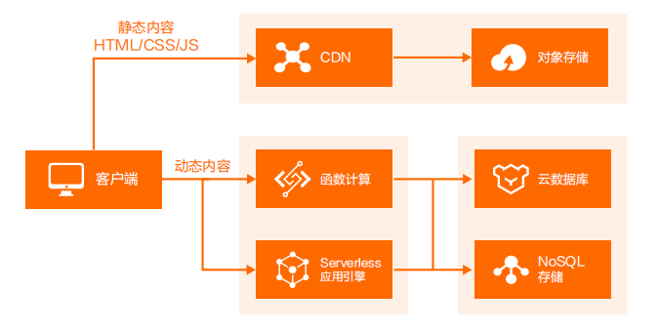
3.3.1 应用场景
小程序 /Web/Mobile/API 后端服务

Slide 17
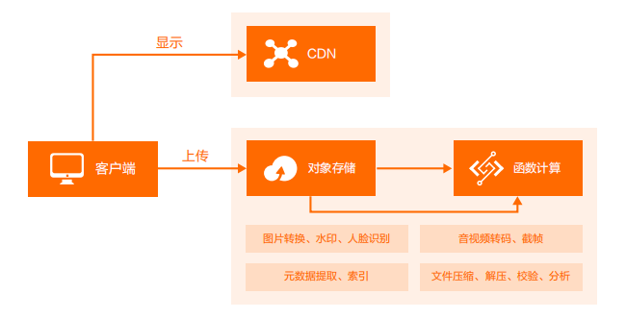
3.3.1 应用场景
大规模批处理任务

Slide 18
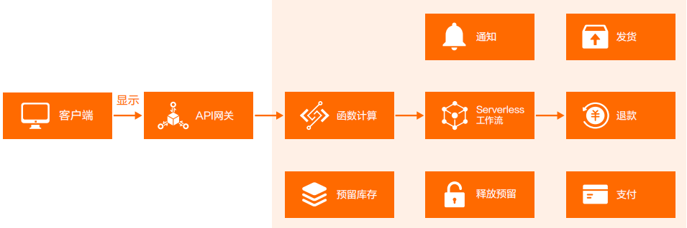
3.3.1 应用场景
基于事件驱动架构的在线应用和离线数据处理

Slide 19
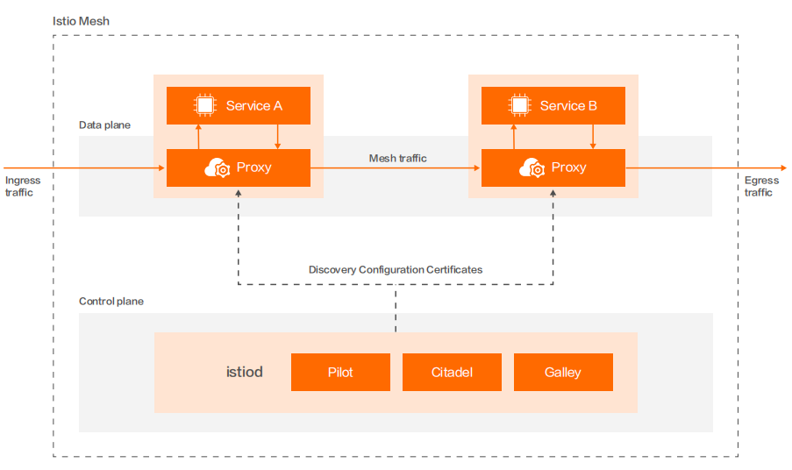
3.4 Service Mesh
Service Mesh 是分布式应用在微服务软件架构之上发展起来的新技术，旨在将那些微服务间的连接、安全、流量控制和可观测等通用功能下沉为平台基础设施，实现应用与平台基础设施的解耦。

Slide 20
3.5 中间件

Slide 21
3.6 DevOps
DevOps 就是为了提高软件研发效率，快速应对变化，持续交付价值的的一系列理念和实践，其基本思想就是持续部署（CD)，让软件的构建、测试、发布能够更加快捷可靠，以尽量缩短系统变更从提交到最后安全部署到生产系统的时间。
文化
度量
基本原则
CAMS
自动化
共享

Slide 22
4. 云原生架构案例
01
申通快递核心业务系统云原生化上云案例
02
特步业务中台案例
03
中国联通号卡业务云化案例

Slide 23
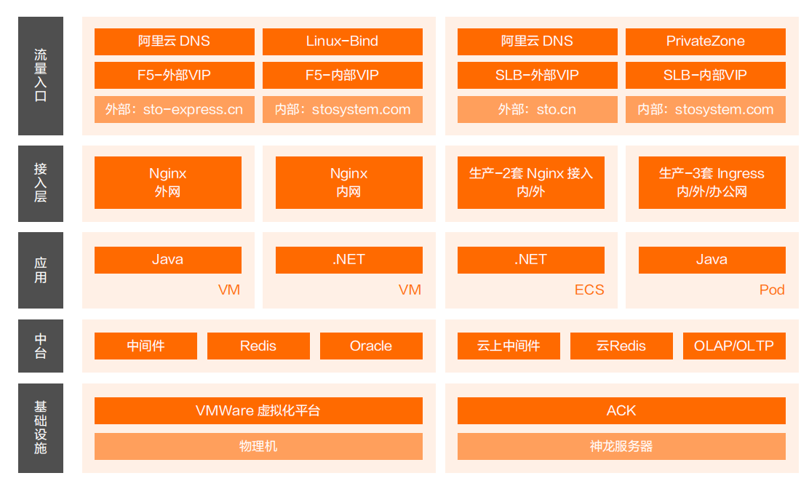
4.1 申通快递核心业务系统云原生化上云案例

Slide 24
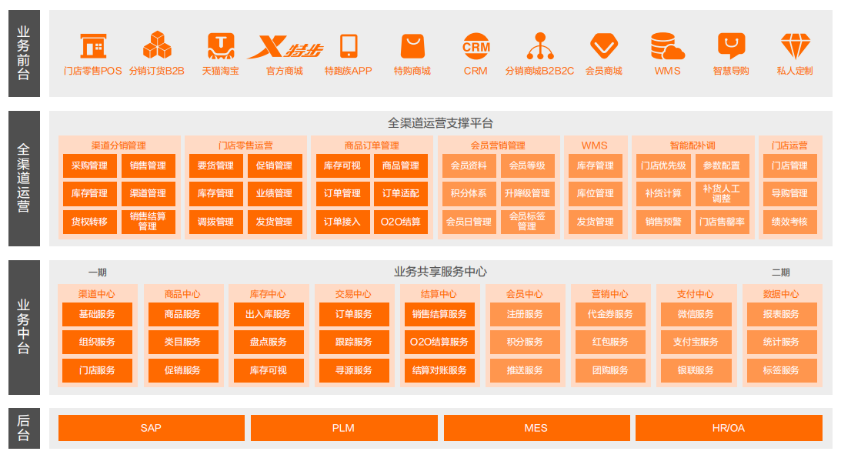
4.2 特步业务中台案例 （零售、公共云）

Slide 25
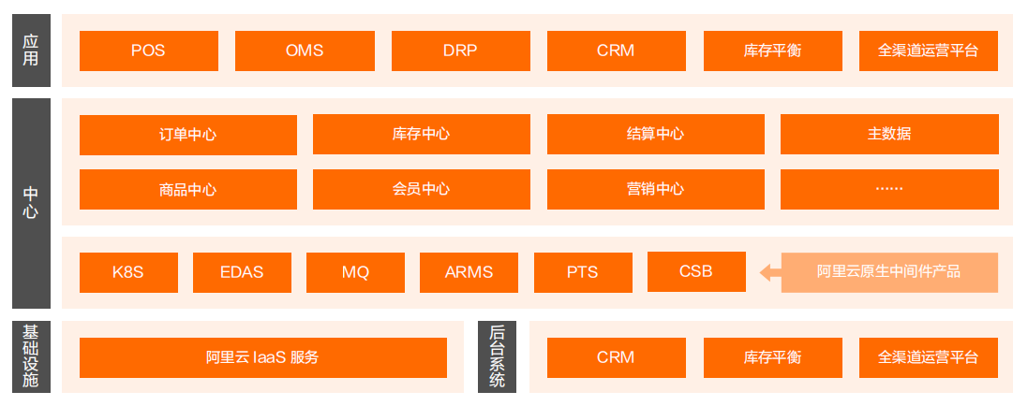
架构示意图

Slide 26
4.3 中国联通号卡业务云化案例 （传统业务，专有云）

Slide 27
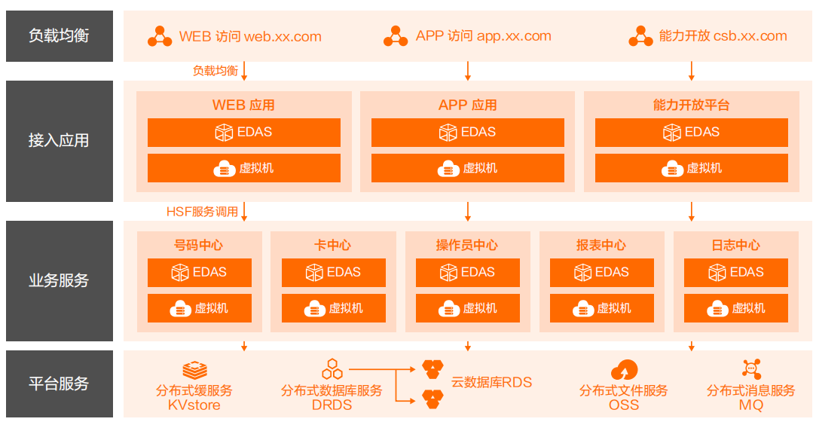
部署架构图

Slide 28
THANKS

